Slide 1
Fog projekt
Af Andreas, Asger, Martin og William

Slide 2
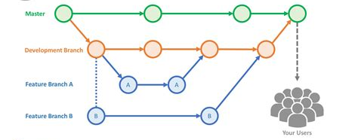

Slide 3
User Story #14
som sælger, vil jeg gerne generer styklister for en carport med vilkårlige mål uden hældning og med skur
  Størrelse: large
  Accept kriterium: 100% korrekt stykliste beregnet på vilkårlige indtastede mål
Notes:
Asger + demo

Slide 4
SCRUM
Cons
Pros
Disponering af tid
PO kræver resultater
Teknisk review
Disponering af tid
Indblik
Struktur
Notes:
Martin

Slide 5
Arkitektur
(Tre lags arkitektur)
Interface
Commands
  Hashmap
Add user command eksempel
Notes:
William

Slide 6
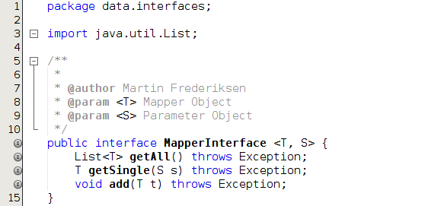
Interface

Slide 7
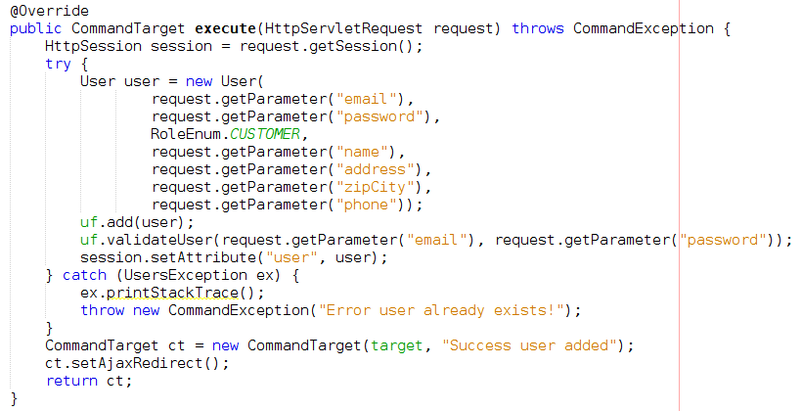
Add User Command

Slide 8
jQuery
Document ready funktion
”ajaxForm” id
Ajax funktion
  Done funktion
Notes:
Andreas

Slide 9
